Slide 17
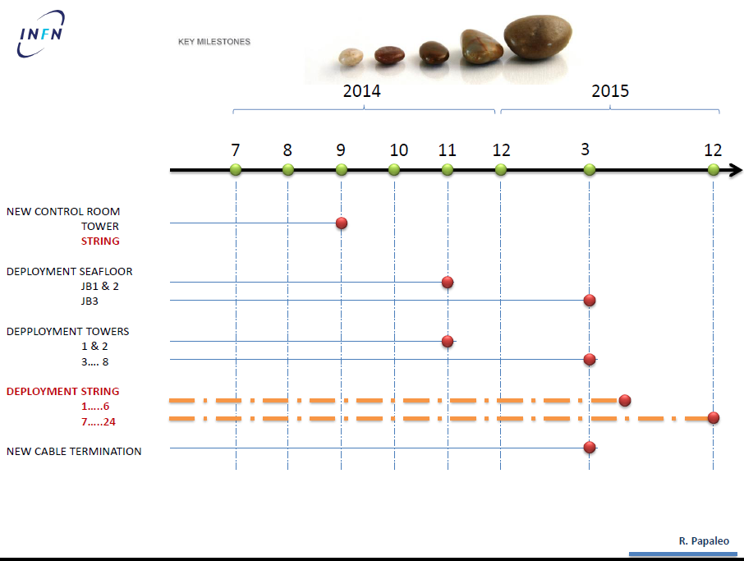

Slide 18
strategia di integrazione resp. Ing. M.musumeci
La strategia di integrazione è fondata sulle esperienze fatte con i primi tre prototipi di torre.
Basandosi su ciò si può schematizzare il processo dividendolo in quattro fasi fondamentali:
“fase 1”, aggiustaggio;
“fase 2”, installazione cavi e strumentazione sui piani e sulla zavorra*;
“fase 3”, “impacchettamento” definitivo dei piani e della boa sulla zavorra;
“fase 4”, verifica funzionamento del sistema torre integrato.
* si assume che tutti i singoli strumenti (OM, HY, OI, ecc..) vengano consegnati nel sito di integrazione già testati e, eventualmente, caratterizzati (vedi di seguito per maggiori dettagli su questo argomento). Ogni singolo oggetto dovrà essere accompagnato da una scheda sintetica riportante i risultati del test/verifica.

Slide 19
programmazione temporale
I tempi di integrazione di ogni torre, sulla base delle esperienze pregresse, possono essere cosi schematizzati:
fase | giorni lavorativi
“fase 1”, aggiustaggio | 15 (TBO)
“fase 2”, installazione cavi e strumentazione sui piani e sulla zavorra* | 5
“fase 3”, “impacchettamento” definitivo dei piani e della boa sulla zavorra | 5
“fase 4”, verifica funzionamento del sistema torre integrato | TBC
La valutazione sulla durata della “fase 1” (To Be Optimized) potrà sicuramente essere modificata con l’avanzare del processo produttivo. Il numero attuale è stato dedotto sulla base delle esperienze pregresse (fatte sempre su prototipi), una produzione regolare, anche se di ridottissima serie, non potrà che migliorare la situazione.
Ogni sito di integrazione, in funzione degli spazi e delle risorse umane disponibili, potrà integrare, senza grossi problemi, poco meno di 2 torri/mese solare.

Slide 20
“fase 1”, aggiustaggio
piani e zavorra consegnati giorno 08-07, entro martedì 22-07 saranno finiti gli aggiustaggi (perfettamente in linea con quanto previsto nella slide precedente)
si tratta cmq di aggiustaggi da prototipi, che, in linea di principio, non dovrebbero esser ripetuti sulle zavorre successive
“fase 2”, installazione cavi e strumentazione sui piani e sulla zavorra;
componenti moduli di piano:
50 schede di alimentazione (PSS) già testate a Pisa ed in arrivo ai LNS entro questa settimana;
50 schede di serializzatrici (FCM) in arrivo ai LNS entro questa settimana;
meccanica in arrivo ai LNS entro la prox settimana;
transceiver per una torre in arrivo ai LNS entro la fine di luglio
connettori dei moduli di piano ancora senza una schedula precisa (nonostante le mail giornaliere alla ditta). A giudicare dal rateo di arrivo dei connettori avuto sin adesso, ritengo ragionevole avere quelli della prima torre entro metà agosto
integrazione modulo di piano:
il 22 e 23 luglio Fabrizio Ameli sarà ai LNS per testare le FCM ed accoppiarle alle PSS in modo stabile. I cablaggi non saranno più toccati durante l’integrazione del modulo di piano. I test verranno eseguiti con delle coppie di transceiver “vecchie”, quelli nuovi verranno installati al momento di chiudere il contenitore esterno;
le coppie di schede verranno montate dentro i cilindri ad inizio settembre. Il rateo previsto di montaggio è, lavorando con estrema calma di circa 4/gg. In quattro giorni avremmo la quantità necessaria alla prima torre già disponibile.
moduli ottici:
sembra che si sia finalmente giunti alla “quadratura” della storia del flussaggio con l’azoto per rimuovere l’umidità ambientale dal modulo ottico.
gli schermi sembrano essere finalmente in fase di sdoganamento, ne sono comunque disponibili 20 della precedente fornitura;
Nuccio mi ha garantito un rateo di produzione di 4 MO/g a partire da lunedì prossimo. Prima di agosto ne dovremmo avere (schermi permettendo) una quarantina già pronti. Verificherò la disponibilità della ditta a lavorare ad agosto.

Slide 21
“fase 3”, “impacchettamento” definitivo dei piani e della boa sulla zavorra;
le cime di interconnessione per 4 torri sono state consegnate oggi ai LNS;
i moduli di base torre sono schedulati per la metà di settembre;
la consegna della dorsale è schedulata per la metà di settembre;
la consegna del connettore rov operabile di base torre è prevista per la seconda metà di settembre. In funzione di come è realizzato il cablaggio può essere installato anche “last minute” (se si volesse fare un’iperbole, direi “anche sulla nave”)
“fase 4”, verifica funzionamento del sistema torre integrato
Scenario possibile
-integrazione prima torre ai LNS da metà settembre -Integrazione seconda enrto fine ottobre sempre ai LNS -test finale integrazione : dipende dall'elettronica di terra ma comunque entro novembre -Arrivo struttura di una torre ai LNF fine luglio -inizio integrazioni rimanenti 6 torri : 3 LNS, 3 ai LNF a partire da novembre

Slide 22
TEST E CARATTERIZZAZIONE DELLA TORRE DURANTE LA FASE DI INTEGRAZIONE
Di seguito vengono illustrate le soluzioni tecniche suggerite dal gruppo di lavoro
“sistema di calibrazione e test di funzionamento” durante i vari meeting.
In particolare i test che si vogliono implementare sono suddivisi in due fasi:
TEST DI FUNZIONAMENTO PIANO
TEST DI FUNZIONAMENTO TORRE
Le persone coinvolte per la definizione delle architetture dei sotto sistemi utili al vari test sono:
STRUMENTI ESTERNI ED IDROFONI – Francesco Simeone
MODULO OTTICO – Carlo Nicolau
MODULO DI PIANO – Fabrizio Ameli
SISTEMA DI CALIBRAZIONE TEMPORALE – Marco Circella
CARATTERIZZAZIONE LED BEACON – Giulia De Bonis
MISURE DI ASSORBIMENTO CORRENTE – Angelo Orlando
SOFTWARE DI MONITORAGGIO TORRE – Alberto Rovelli – Tommaso Chiarusi
PROGETTAZIONE DARK BOX E SUPPORTI MECC. – Cereseto Roberto
DATABASE RISULTATI TEST E CARATTERIZZAZIONE – Cristiano Bozza
COORDINAMENTO INTEGRAZIONE E TEST – Mario Musumeci -Angelo Orlando

Slide 23
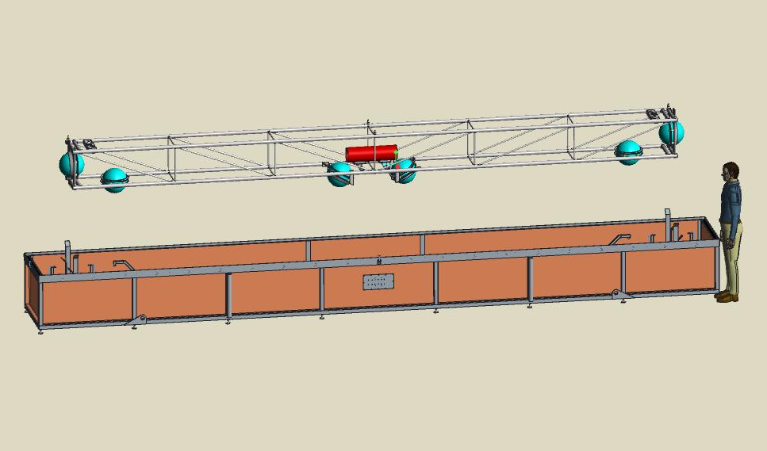
Fase 1 :
Si inserisce il piano nella Camera buia con l’ausilio di un carro ponte

